Slide 1
Consuntivi Gruppo IIII
Paolo Pedroni

Slide 2
CSN3 –Status 2014
Linea 1: Quark and hadron dynamics (7 sigle)
Linea 2: Phase transitions of nuclear and hadronic matter (2 sigle)
Linea 3: Nuclear structure and reaction dynamics (6 sigle)
Linea 4: Nuclear astrophysics and interdisciplinary researches (6 sigle)
Ripartizione FTE (quasi 500 FTE)
Circa 750 ricercatori)
Ripartizione Budget
(circa 9MEuro)

Slide 3
CSN3-Pavia Preventivi 2013
sezione | nome cognome | TIPO | Ricerc | Tecnol | Pers. | FTE
AEGIS | Bonomi Germano | assoc | x |  |  | 100
 | Donzella Antonietta | assoc |  | x |  | 100
 | Fontana Andrea | dip | x |  |  | 80
 | Riccardi Cristina | assoc | x |  |  | 30
 | Rotondi Alberto | assoc | x |  |  | 50
 | Subieta Vasquez Martin | assoc | x |  |  | 100
 | Zenoni Aldo | assoc | x |  |  | 100
AEGIS |  |  | 6 | 1 | 7 | 5.6
MAMBO | Braghieri Alessandro | dip | x |  |  | 50
 | Costanza Susanna | assoc | x |  |  | 100
 | Pedroni Paolo | dip | x |  |  | 100
MAMBO |  |  | 3 |  | 3 | 2.5
PANDA | Boca Gianluigi | assoc | x |  |  | 50
 | Montagna Paolo | assoc | x |  |  | 30
 | Rotondi Alberto | assoc | x |  |  | 50
PANDA |  |  | 3 |  | 3 | 1.3
TOTALE |  |  | 12 | 1 | 13 | 9.4
Budget: 103 kEuro

Slide 4
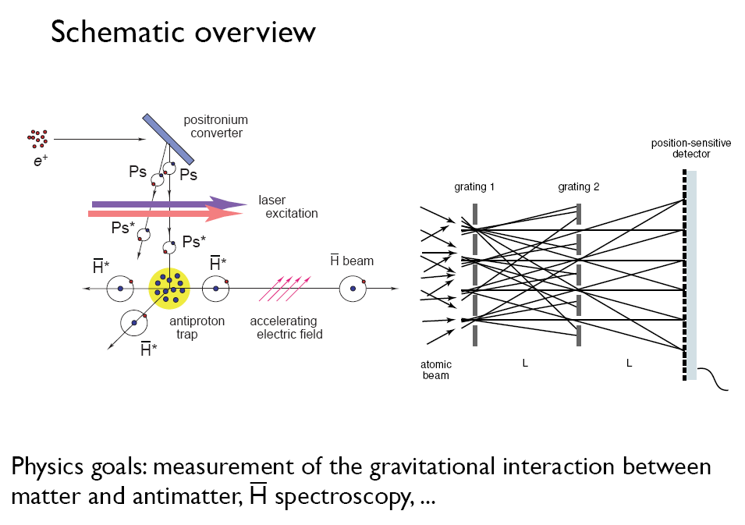
CONSUNTIVO AEGIS-PV 2013/2014
Analisi dati 2012 con antiprotoni
Run 2013/14 con positroni
Sviluppo attività Pavia
Attivita’ future

Slide 5
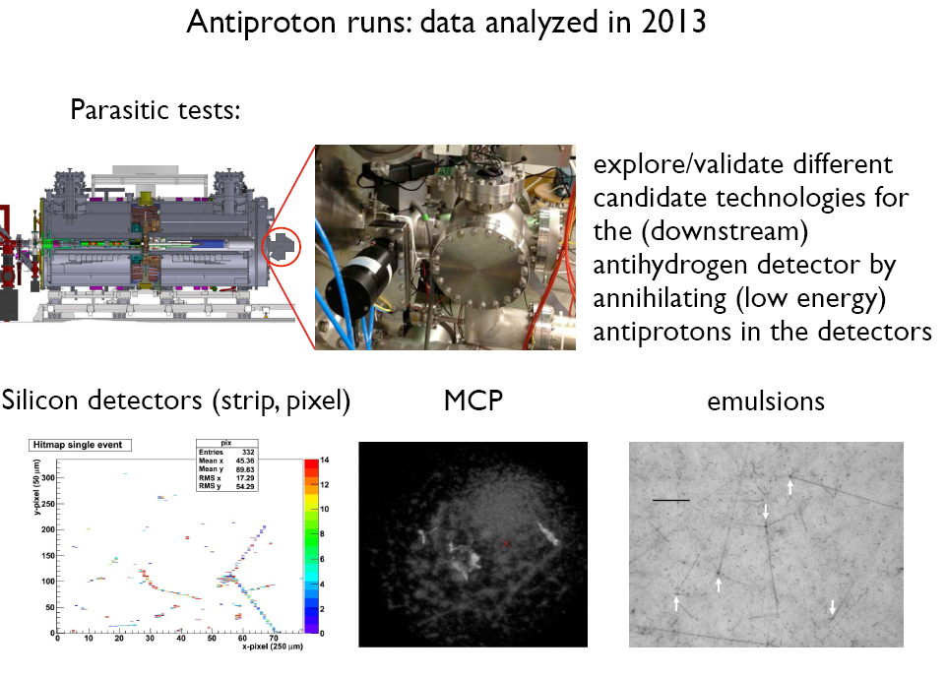

Slide 6
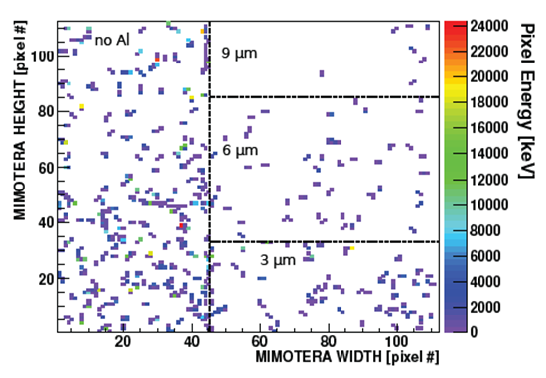
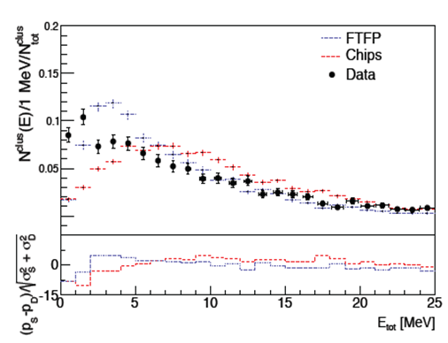
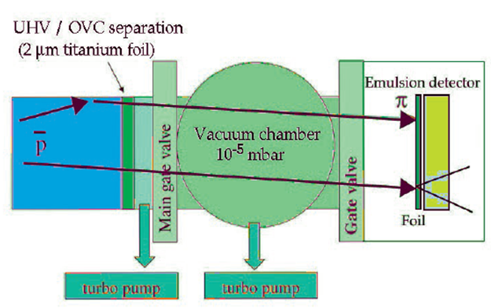
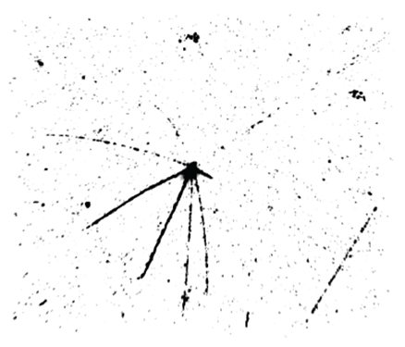
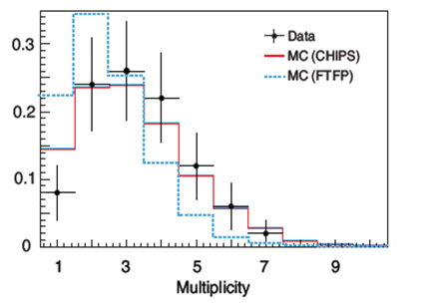
Silicon detector tests (MIMOTERA, strip detector, pixel detector):
study of pbar annihilation in Si / comparison with MC
Paper submitted to NIM A
Emulsion detector tests: study of pbar annihilation in foils of
different thickness / comparison with MC
Paper published on NIM A: M. Kimura et al.,
Development of nuclear emulsions with 1 μm spatial resolution for the AEgIS experiment

Slide 7
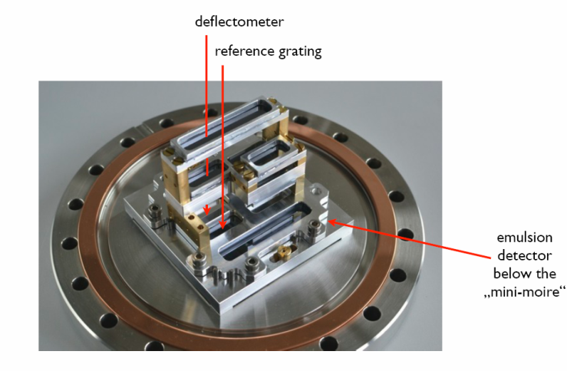
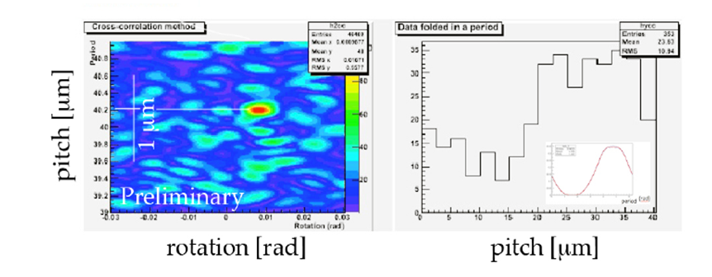
Test of moiré deflectometer with antiprotons
Paper accepted on Nature Communications
S. Aghion et al., A moiré deflectometer for antimatter
Off-beam activities in 2013:
Systematic work on positron accumulation/transfer
(still ongoing)
Completed installation/commissioning of laser systems

Slide 8
Attivita’ del gruppo AEGIS di pavia/brescia
Rivelatori esterni: fornitura, installazione, manutenzione e running detectors (PMT e HPD) con supporto officina meccanica e servizio elettronico di Sezione
Simulazioni MC
  Rivelatori esterni (efficienze scintillatori)
  Simulazioni per runs con positroni
  Rivelatore centrale antiidrogeno (fibre scintillanti)
  Linea di fascio e degraders (upgrade per ELENA)
  Tracciatore downstream
Integrazione DAQ e software online/offline (macro analisi, ricostruzione e event display)
Partecipazione a setup e presa dati.
new
new
new

Slide 9
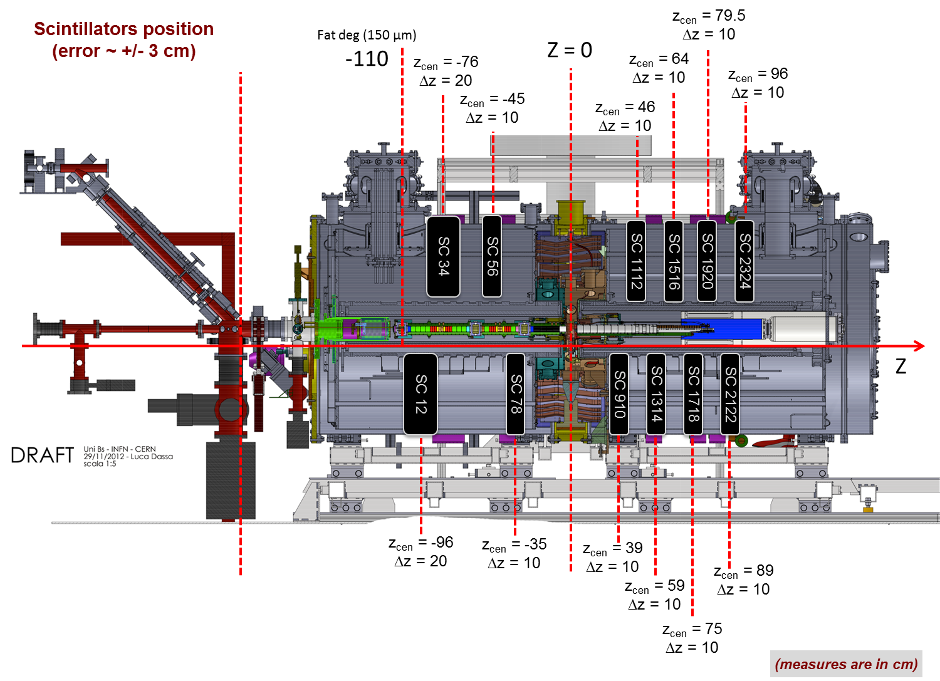
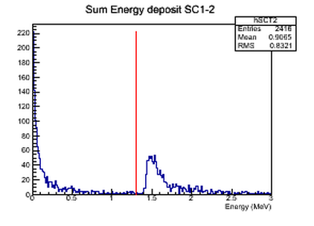
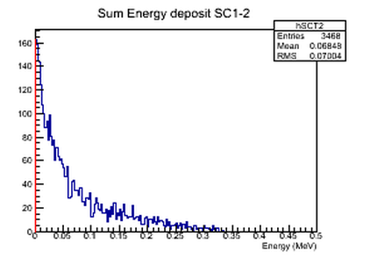
scintillatori
pbar dump
positron dump
System commissioned and running.
Next calibration foreseen for July 2014.

Slide 10
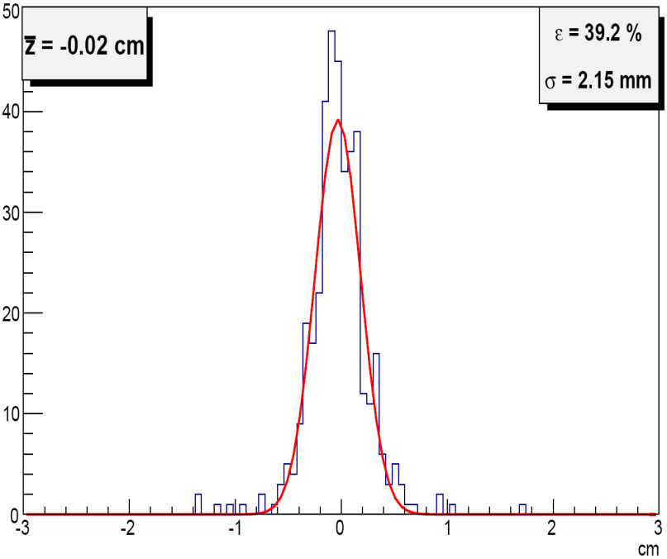
MC reconstruction
New electronics expected for July 2014. Test in fall 2014.

Slide 11
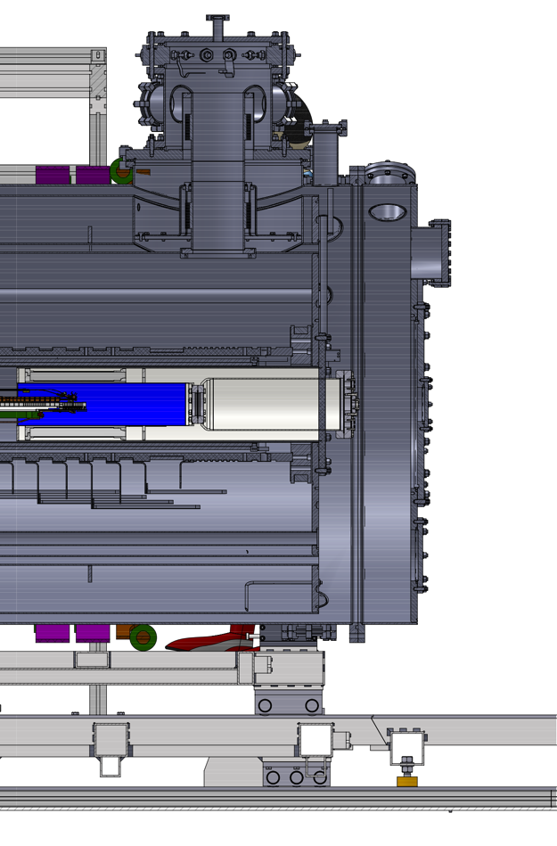
Z = + 160.3 cm
Study of downstream detectors
A possible configuration: design foreseen for 2015
sigDet
95.3 cm
14 cm
grating
grating
emulsions
TOF/tracker
Interdistances
grating/grating/Si-Det = 40 cm
TOTAL FLIGHT LENGTH = 175.3 cm

Slide 12
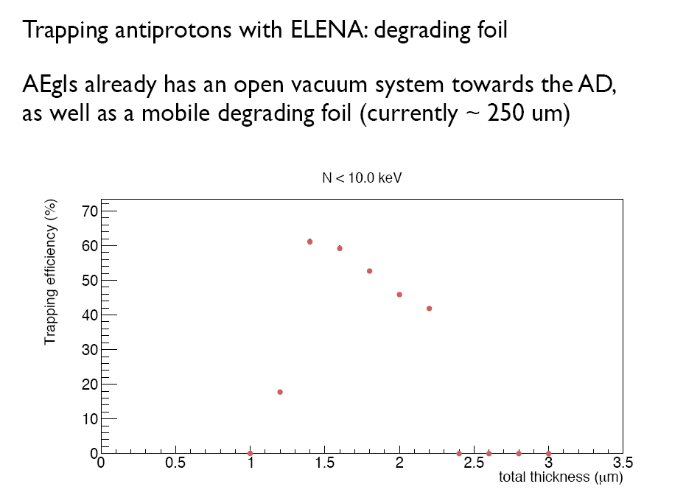

Slide 13
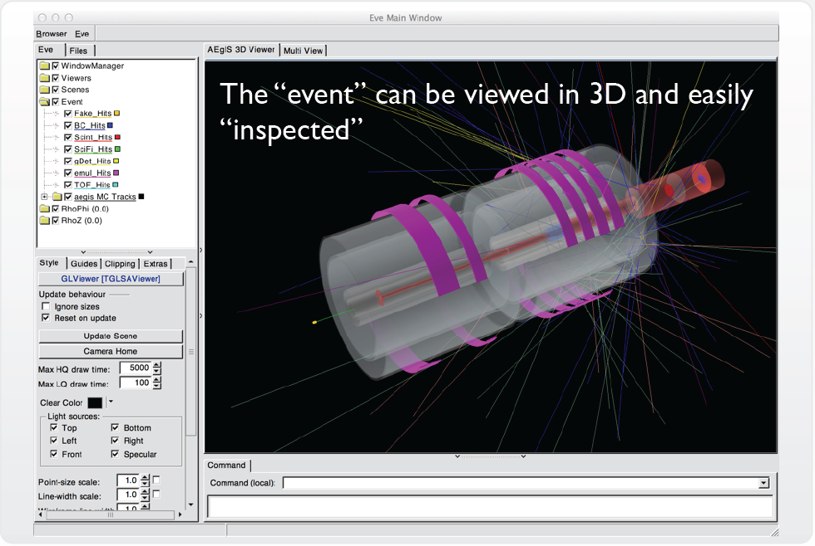
Offline reconstruction and event display

Slide 14
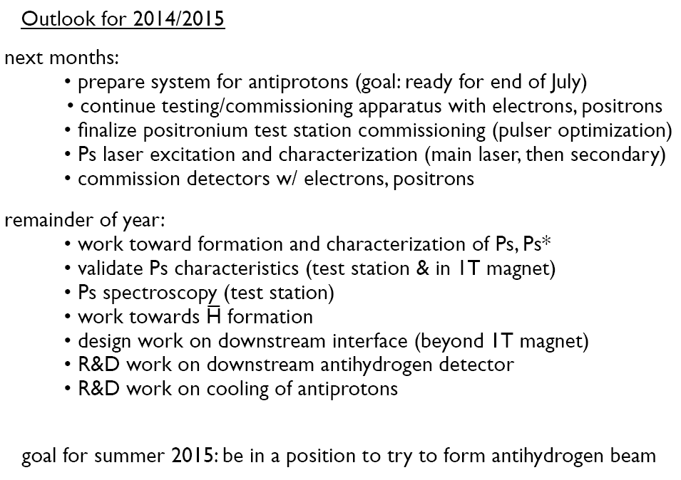
Beam at AD: scheduled from 20 August 2014

Slide 15
MAMBO
MAMiBOnn
Studio di fotoreazioni indotte
su nucleoni e nuclei utilizzando gli acceleratori
MAMI E_{γ} ≤ 1.6 GeV (Mainz)
A2 Collaboration (spokepersons : A. Thomas Mainz
P. Pedroni INFN-PV)
ELSA E_{γ} ≤ 3.0 GeV (Bonn)
  BGO-OD collaboration (spokepersons : H. Schmieden Bonn
  P. LeviSandri INFN-LNF)
Sezioni INFN Partecipanti: CT (Me), ISS, LNF, PV, RM2, TO

Slide 16
MAMBO- Fisica
(mainly involving low cross sections and/or precision measurements)
Threshold meson production: (test of LET/ ChPT):
Strangeness (γ N →ΛK)
π⁰ meson photoproduction at threshold
Ambiguity free amplitude analysis of meson photoproduction
Requires Double polarization measurements:
γN→Nπ(π); Nη (ρ,…) channels
Tests of fundamental symmetries (C,CP,CPT…)
(Rare) η, η/ decays
In medium properties of hadrons & nuclear physics:
Meson photo production on nuclei
Search for “missing” baryon resonances
Vector meson (φ, ω) photo production
Use of state-the-art technology (circularly and linearly polarised photon beams; longitudinally and transverse polrised proton/deuteron/3He targets) is required

Slide 17
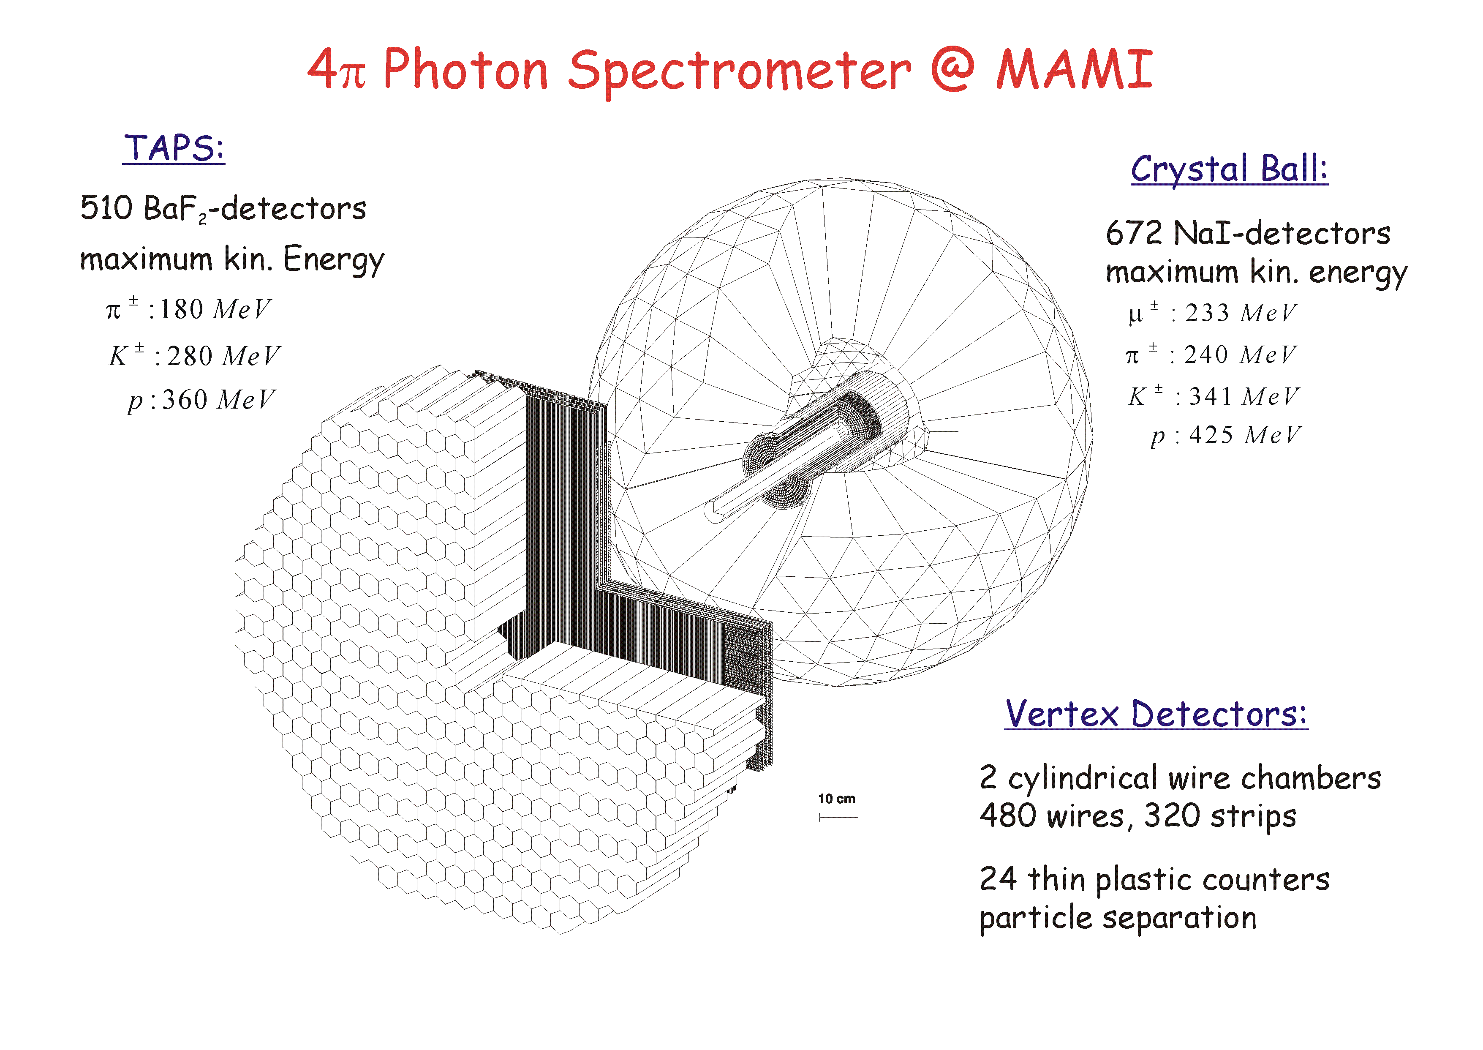
MAMBO – Mainz- Rivelatore
γ beam
MWPC
2 cylindrical detectors (PAVIA)

Slide 18
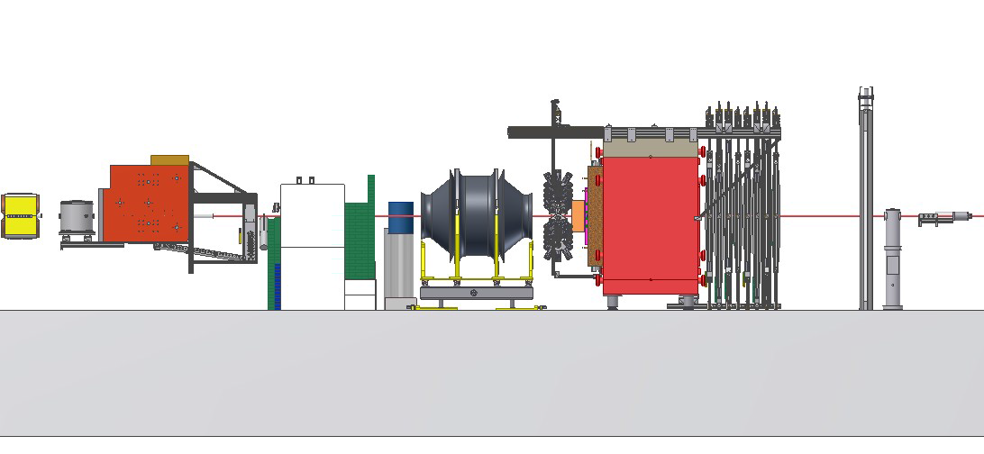
MAMBO – Bonn - Apparato
Central part
BGO calorimeter
Scintillator barrel
MWPCs
Forward part
MRPCs Open Dipole Drift TOF Scint. Fibers Magnet Cham.
Photon Tagging
magnet
e⁻
γ
Bremsstrahlung target
Target position
Side view

Slide 19
Attività svolta 2013-2014
Mainz : -) manutenzione camere a fili
-) Upgrade sistema di online DAQ (velocità di acquisizione a 3 KHz)
-) Prese dati con butanolo (deuterato) (oltre 4 mesi di fascio effettivo da fine novembre a fine maggio)
(gran parte del programma di misura per proposal con spokepersons INFN-PV)
Bonn : -) Continuazione commissioning di parti del set-up di rivelazione
-) Test a Pavia dei nuovi preamplificatori (INR-Mosca);
-) Test finali in laboratorio delle camere a fili
-) Trasporto / Installazione /Cablaggio delle camere a Bonn
-) Inizio dei testi elettrici ( check rumore sui segnali)

Slide 20
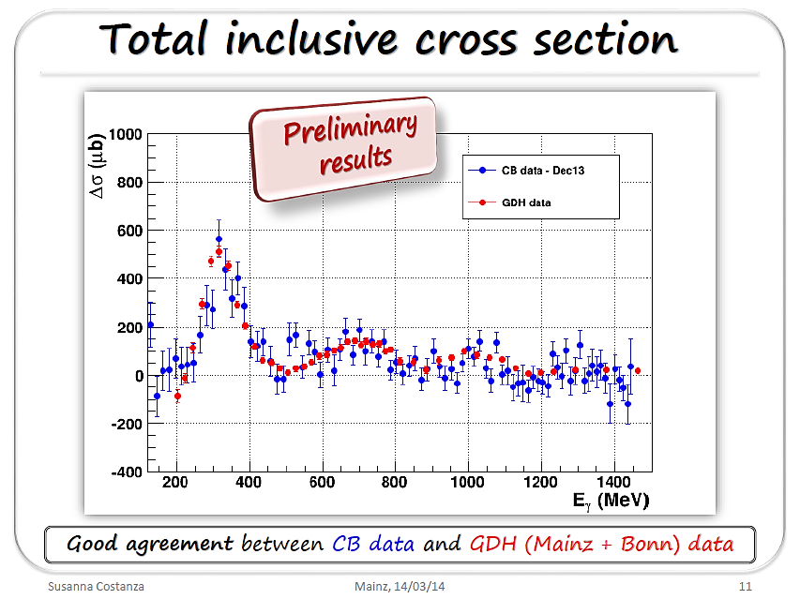
Risultati MAMBO –Mainz
Analisi: S.Costanza
(circa 10% della statistica totale)

Slide 21
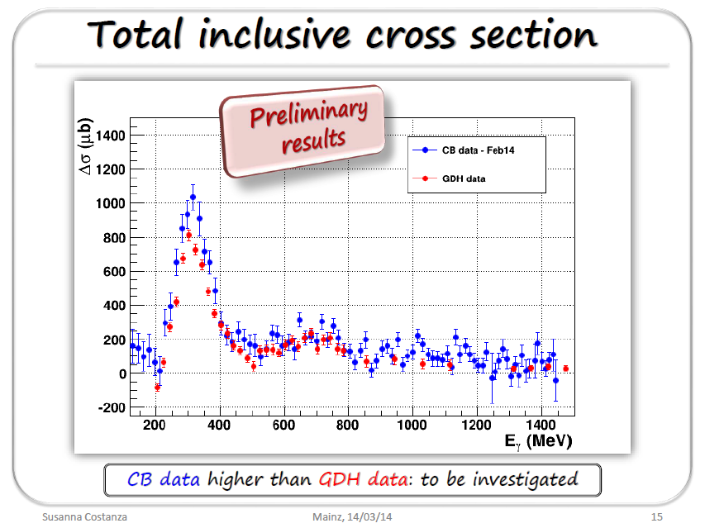
Risultati MAMBO –Mainz
Analisi: S.Costanza
(circa 10% della statistica totale)

Slide 22
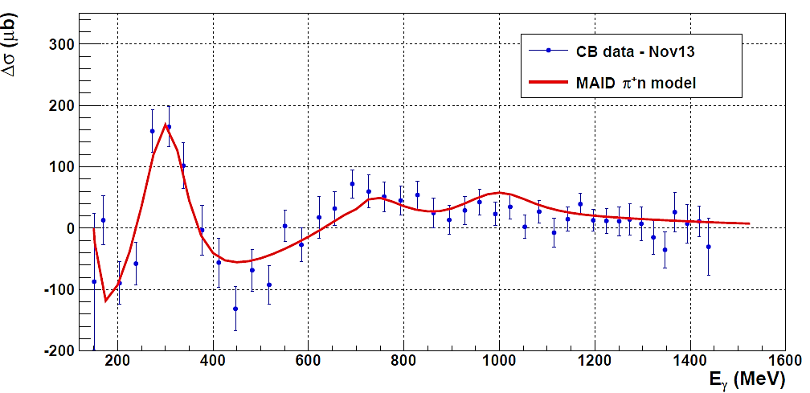
Risultati MAMBO –Mainz
Preliminary Results
Analisi: E. Mornacchi
(circa 10% della statistica totale)

Slide 23
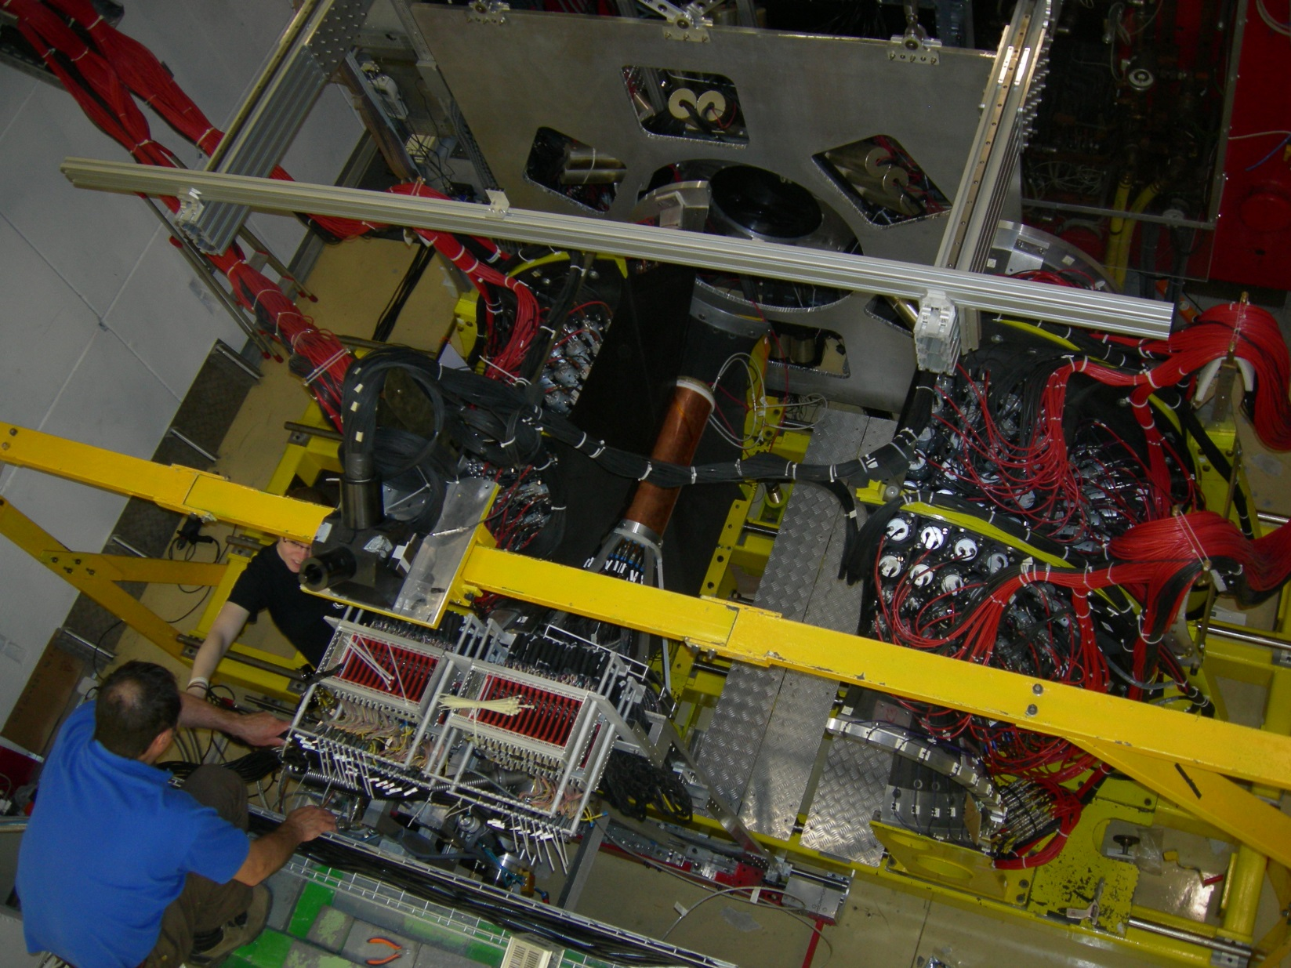
MAMBO – Bonn
Installazione – Cablaggio Camere a fili

Slide 24
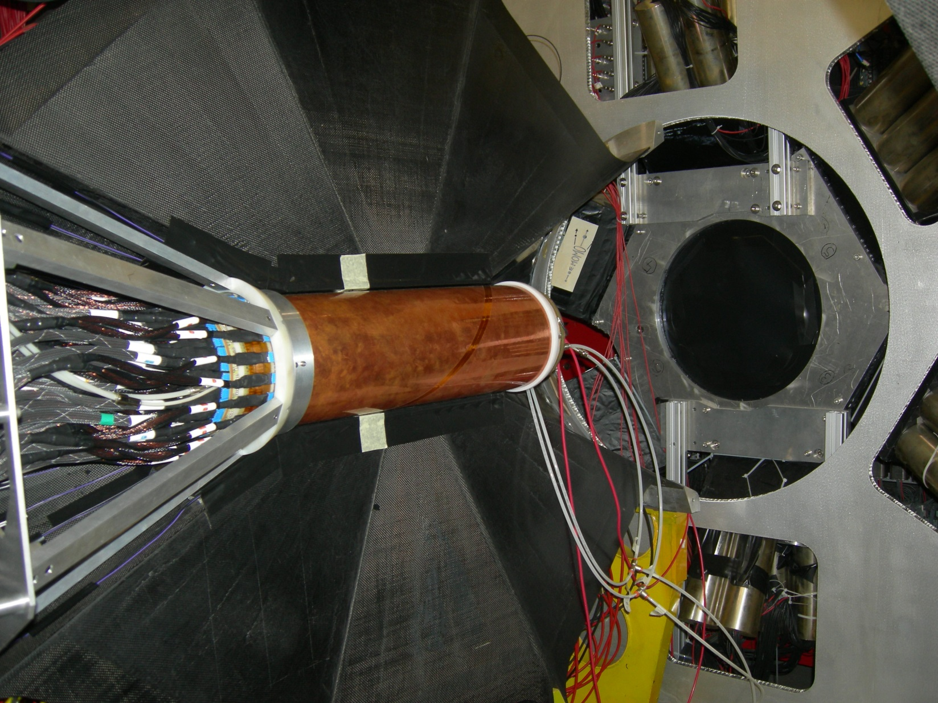
MAMBO – Bonn
Installazione – Cablaggio Camere a fili

Slide 25
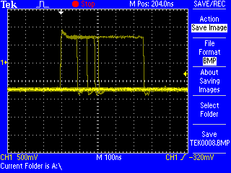
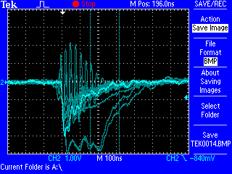
MAMBO – Bonn
Primi test elettrici sui segnali in uscita dalle camere a fili
(con raggi cosmici)
Segnali logici in uscita da Preamplificatori Fili
Segnali analogici in uscita da Preamplificatori Strip

Slide 26
Attività prevista 2014-2015
Mainz : -) manutenzione camere a fili
-) Prese dati su fotoproduzione mesone η’
-) Prese dati con bersagli protone/deuterio (non) polarizzati
Bonn : -) Completamento commissioning del set-up di rivelazione
-) Completamento commissioning camere a fili
-) Inizio dei runs di misura veri e propri
-) manutenzione camere a fili

Slide 27

antiProton ANnihilation at DArmstadt
Experiment performed at FAIR facility, at the GSI laboratory,
in Darmstadt, Germany
A very high intensity p beam with momentum from 1.5 GeV/c up to 15 GeV/c on a proton fixed target (or nuclear target)
average interaction rate 20 MHz
√s from 2.25 up to 5.46 GeV
It will continue and extend the successful physics program performed
in the past at facilities like LEAR at Cern and the antiproton
accumulator ring at Fermilab

Slide 28
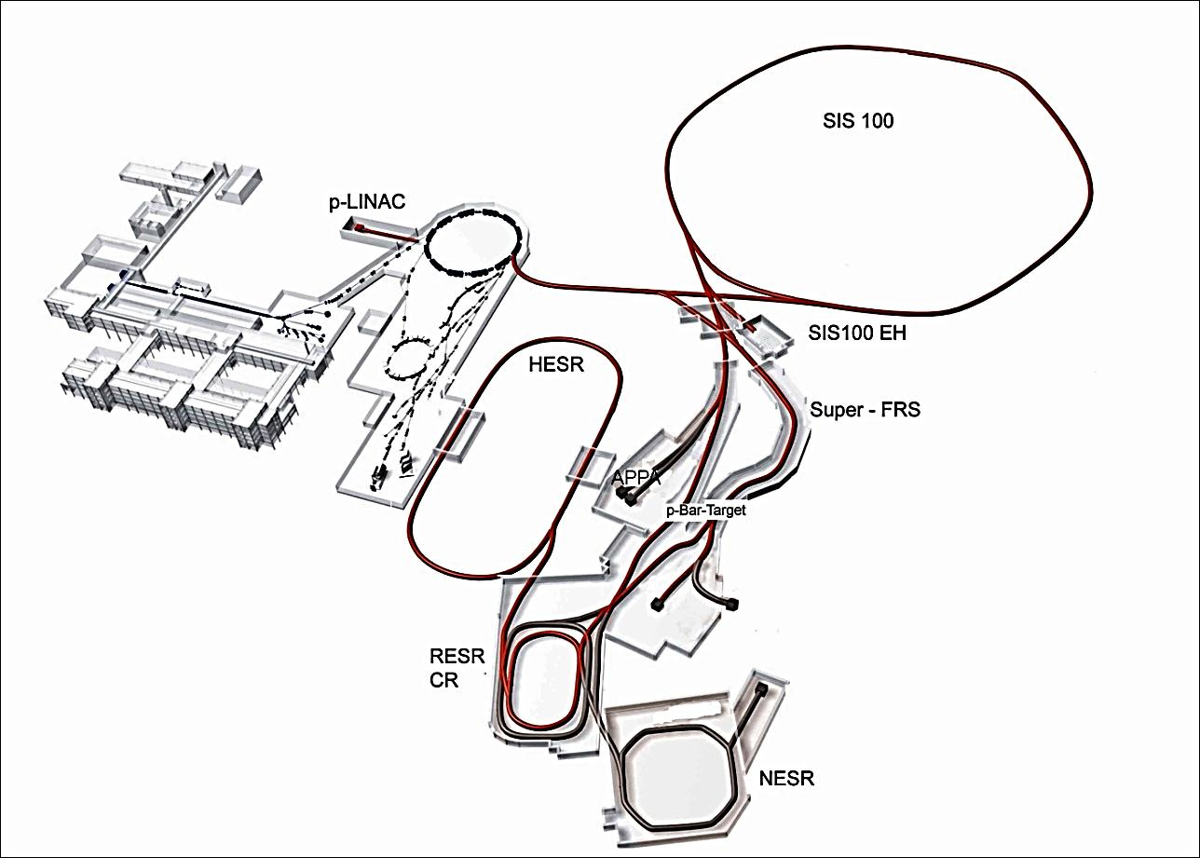
FAIR Modularised Start Version
4 experiments will
take place at the FAIR
accelerator facility
in Darmstadt
CBM
APPA
Experiments
M0: APPA
M1: CBM
M2: NUSTAR
M3: PANDA
PANDA
NUSTAR

Slide 29

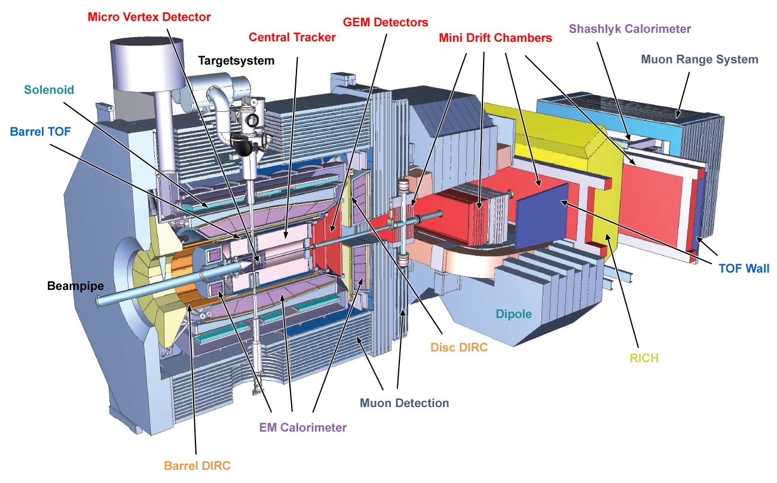
The PANDA spectrometer
The Italian contribution is concentrated in the tracking system.
PANDA tracking system consists of three different sub-system.

Slide 30
Responsabilità italiane in PANDA
G.Boca: responsabile tracking software
M.P.Bussa: responsabile muon system
D.Calvo: responsabile MVD
D. Bettoni: deputy spokesperson e coordinatore gruppo Tracking
A.Filippi: Speaker committee member
D. Greco, M. Savriè: pubblication board members
F. Iazzi: convener fisica ipernucleare
P. Gianotti: Physics coordinator
M. Maggiora: convener fisica elettromagnetica
S. Spataro: Computing coordinator

Slide 31
Attivita’ del gruppo di Pavia
Software development
Pattern Recognition Code;
Special Pattern Recognition code for Juelich test beam
at the end of June;
GEANE maintenance
Macros to check detector performances with montecarlo.

Slide 32
PANDA Status
R&D and prototyping mostly finished
Technical progress towards setting up the experiment
  5 TDRs approved by the ECE (Experiment Committee Expert)
    EMC, Magnets, MVD, STT, Targets
  1 TDR under evaluation
    Muon Range System
  11 TDRs in preparation
    8 of which announced for 2014
Pre-mounting of Target Spectrometer @ FZ Jülich

Slide 33
Roadmap Experiments
Günther Rosner

Slide 34
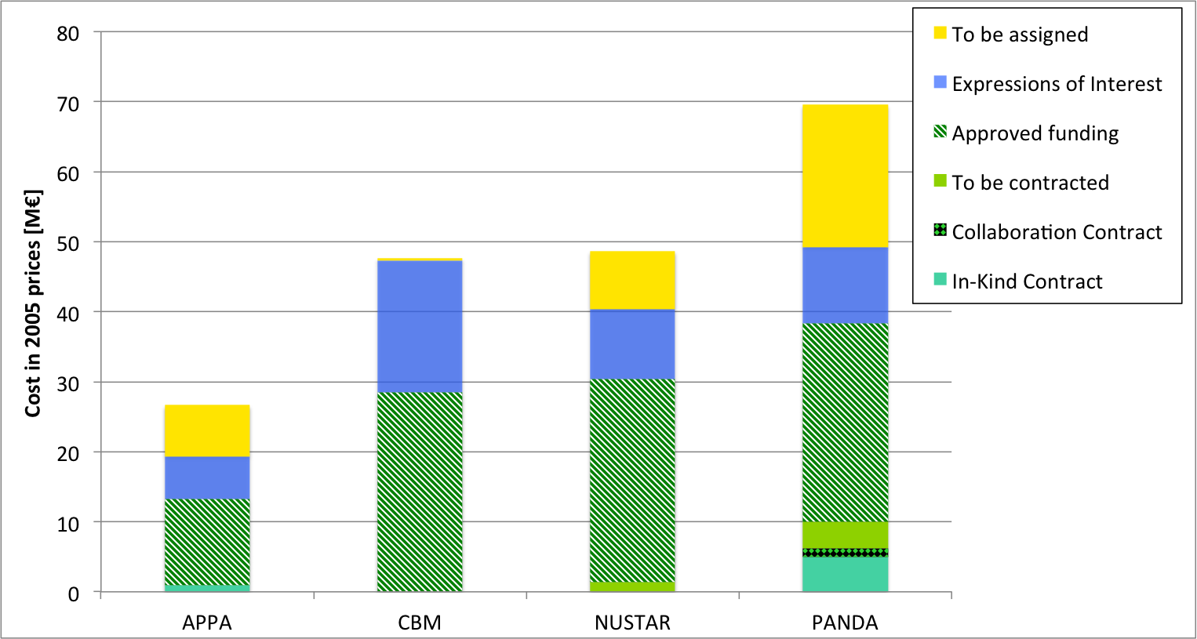
Costs by Collaboration
Günther Rosner

Slide 35
Presentazione di PANDA in CSN3 il 03/03
Punti salienti emersi durante discussione:
Il costo delle parti di rivelatori che l’Italia si è impegnata a costruire è di circa 5ME. Oltre a ciò l’INFN dovrebbe contribuire ad una quota di circa 1.7 MEuro fino a 2018 per il Joint Investment Fund (costi ancora scoperti) .
I running costs legati al funzionamento di FAIR sono ancora da decidere ; non è inoltre chiara come sarà la ripartizione tra stati membri e non di FAIR.
Tempistica presentata rischia di slittare a causa del ritardo degli acceleratori di FAIR.
La mancanza di una chiara visione dei tempi e dei costi effettivi del progetto complessivo PANDA-FAIR non aiuta l’INFN a prendere delle decisioni su investimenti rilevanti per i prossimi 10‐15 anni.
Attuale situazione di stand-by crea disagio nei ricercatori afferenti a PANDA
(FTE in costante diminuzione). Decisioni operative da prendere al più presto per
dire un chiaro SI/NO al progetto

Slide 37
AGGiornamento ad durante ls1
Nuovo acceleratore ELENA («Extremely Low ENergy Antiprotons») in costruzione.
Motivazione:
Most of AD experiments need antiprotons of 3 keV to 5 keV
kinetic energy inside the trap, AD produces them at 5.3 MeV.
How antiprotons are decelerated today by experiments:
Antihydrogen experiments use set ofdegraders to slow
5.3 MeV beam from AD further down.
Less than 0.1 % of AD beam is used.
About 3-5% of antiprotons are captured after
passing through degrader.
Deceleration of the antiproton beam in a small ring
down to 100 keV with electron cooling increases
the beam density.
Emittances of beam passing through a degrader
will be much smaller due to the use of the thinner
degrader (100 keV beam instead of 5.3 MeV)
a gain of a factor 100 in intensity is expected
for ALPHA, ATRAP and AEGIS.

